Slide 1
Синтез структурного управляющего автомата

Slide 2
Этапы проектирования
1. Разработка функциональной схемы ОА, определение списка МО и ЛУ.
2. Разработка содержательной граф-схемы алгоритма (ГСА)
3. Разметка содержательной ГСА и формирование отмеченной ГСА
4. Построение графа автомата и структурной таблицы переходов и выходов.
5. Выбор и обоснование функциональной схемы УА.
6. Выбор типа элементов памяти (ЭП), способа кодирования внутренних состояний УА, и завершение формирования структурной таблицы переходов и выходов.
7. Запись логических выражений для функции возбуждения ЭП, функций выходов и их совместная минимизация.
8. Построение функциональной (логической) схемы управляющего автомата (МПУА), цепей начальной установки, синхронизации и запуска.
9. Построение принципиальной схемы МПУА.

Slide 3
Функциональная схема ОА
ШИВх
RG1
y1
RG2
y2
31
0
31
0
30
0
y4
30
0
P₁
30
0
P₂
30
A
0
30
B
0
y5
30
A
0
30
B
0
y6
MS1
MS2
30
0
30
0
P1
&
P₂
&
y7
y9
y10
30
=1
0
y8
30
0
30
0
30
0
CRP
31
A
0
31
B
0
SM
31
S
0
30
0
D
T1
RG3
y3
y3
P₄
30
0
y11
C
S
y13
T2
30
0
S
P1
=1
y1
31
0
y12
P2
R
P₃
ПРС в ЦУУ
ШИВых

Slide 4
Содержательная ГСА
(микропрограмма)
AH
0
1
X
2
1
RG1:=X
y1
0
3
X
4
1
RG2:=X
y2
6
0
5
P3
1
SMA=RG1[30,0]
y5
1
11
P1
0
SMB=RG2[30,0]
y3
y4 y5
12
13
RG3:=SMS
SMA =P1.RG1
SMA =RG1
y5
1
7
0
y9
SMB =RG2
SMB =P2.RG2
y10,y7
P4
y8
SMP =1
SMP =1
y8
0
8
1
y3
RG3:=SMS
RG3:=SMS
y3
P1
9
0
14
1
y11
T1:=P1
P4
15
y6
SMB=RG3
SMB=RG3
y6,y7
y3
RG3:=SMS
SMP=1
y8
RG3:=SMS
y3
10
0
16
Z
T2:=P4
y13
17
1
Z=RG3
y12
AK

Slide 5
Алфавиты УА
МК | Совокупность МО
Y1 | y1
Y2 | y2
Y3 | y3, y5
Y4 | y3, y4, y5, y8, y9
Y5 | y3, y5, y7, y8, y10
Y6 | y11
Y7 | y3, y6, y7, y8
Y8 | y12
Y9 | y13
ЛУ (ОА) | Вх (УА)
X | X1
P1 | X2
P3 | X3
P4 | X4
Z | X5

Slide 6
Разметка ГСА. Автомат МИЛИ
Вход вершины, следующей за начальной, и вход
конечной вершины отмечаются символом
начального состояния автомата а₀.
2. Входы всех вершин, следующих за операторными,
отмечаются символами а₁, ... ,а_{К}.
3. Если вход вершины отмечается, то только одним
символом.
4. Входы различных вершин за исключением
конечной отмечаются различными символами.

Slide 7
Разметка ГСА. Автомат Мура
Символом начального состояния а0 отмечаются
начальная и конечная вершины.
2. Различные операторные вершины отмечаются
различными символами а₁, ... , а_{К}.
3. Все операторные вершины должны быть
отмечены, то есть каждой МК, отдельно
представленной в ГСА ставится в соответствие
отдельное состояние автомата Мура.
4. Для логических вершин ГСА, реализующих режим
ожидания, необходимо вводить дополнительное
фиктивное состояние автомата Мура.

Slide 8
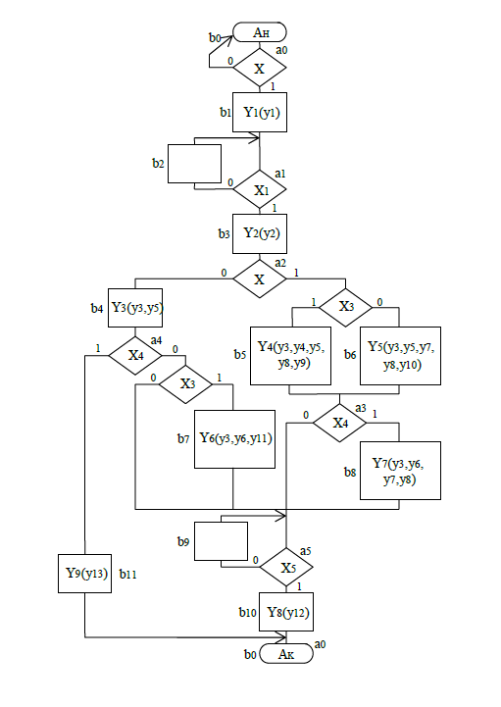
Отмеченная ГСА

Slide 9
Граф Мили
x2
a1
x1
x1
y2
y1
x2
a2
x1
x4
a4
y3
a0
y9
x2x3 /y4
x4x3 /y6
v
v
x5
x4x3 /-
x2x3 /y5
x4 /y7 v x4x5 /-
a3
a5
x5
x4x5 /y8

Slide 10
Граф Мура
b6
b2
x1
x2 x3
x4
b3
b5
x1
x2 x3
x1
x2
x4 x5
x4
b1
b4
x4
x4 x5
x1
x4
x3
b8
x5
b0
1
b11
x4 x5
x4 x3
x4
x5
x1
x3
x5
x4 x5
1
b7
x5
b9
x5
x5
x5
b10
x5

Slide 11
Структурная таблица переходов и выходов
Исходное состояние | Код a_{m} | Состояние перехода a_{s} | Код a_{s} | Входной сигнал X(a_{m},a_{s}) | Выходные сигналы Y(a_{m},a_{s}) | Функции возбуждения D-триггеров
a0 | 0 0 0 | a0 a1 | 0 0 0 1 0 0 | ~X1 X1 | - y1 | D2
a1 | 1 0 0 | a1 a2 | 1 0 0 1 0 1 | ~X1 X1 | - y2 | D2 D0D2
a2 | 1 0 1 | а3 а3 a4 | 0 0 1 0 0 1 0 1 1 | X2X3 X2~X3 ~X2 | y3y4y5y8y9 y3y5y7y8y10 y3y5 | D0 D0 D0D1
a3 | 0 0 1 | а0 a5 a5 | 0 0 0 0 1 0 0 1 0 | ~X4X5 X4 ~X4~X5 | y12 y3y6y7y8 - | D1 D1
a4 | 0 1 1 | а0 a5 a5 | 0 0 0 0 1 0 0 1 0 | X4 ~X4X3 ~X4~X3 | y13 y3y6y11 - | D1 D1
a5 | 0 1 0 | а0 a5 | 0 0 0 0 1 0 | X5 ~X5 | y12 - | D1

Slide 12
Построение Канонических Уравнений (КУ)
Исходное состояние | Код a_{m} | Состояние перехода a_{s} | Код a_{s} | Входной сигнал X(a_{m},a_{s}) | Выходные сигналы Y(a_{m},a_{s}) | Функции возбуждения D-триггеров
a0 | 0 0 0 | a0 a1 | 0 0 0 1 0 0 | ~X1 X1 | - y1 | D2
a1 | 1 0 0 | a1 a2 | 1 0 0 1 0 1 | ~X1 X1 | - y2 | D2 D0D2
a2 | 1 0 1 | а3 а3 a4 | 0 0 1 0 0 1 0 1 1 | X2X3 X2~X3 ~X2 | y3y4y5y8y9 y3y5y7y8y10 y3y5 | D0 D0 D0D1
y1 = a0X1 v ….
Y10 = …
D0 = a2X2X3 v …
D2 = ….

